Slide 1
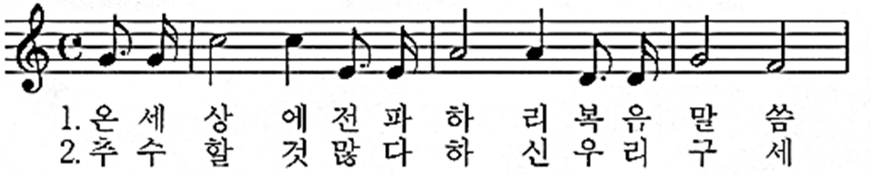
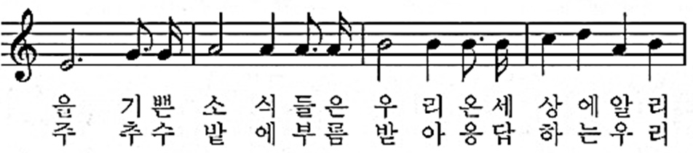

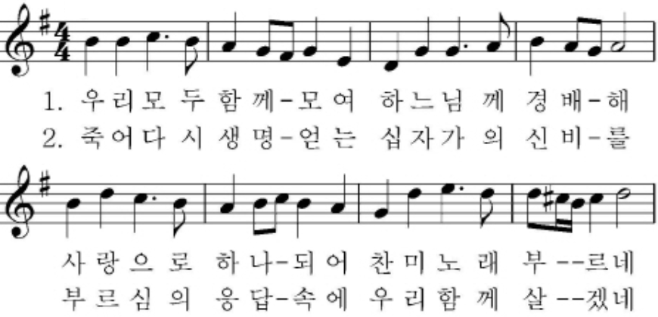
파견 63 온 세상에 전파하리
가톨릭 성가 © 한국천주교중앙협의회

Slide 2
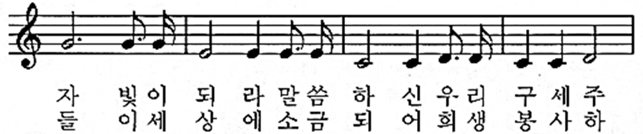
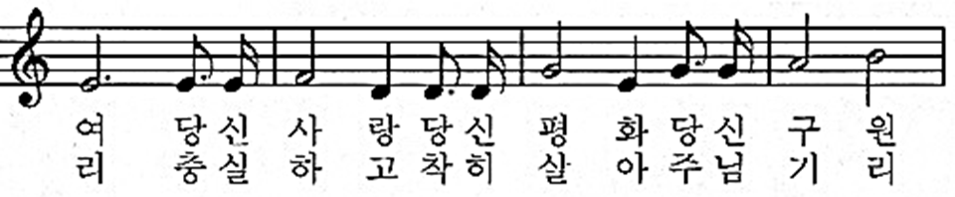
파견 63 온 세상에 전파하리
가톨릭 성가 © 한국천주교중앙협의회

Slide 3
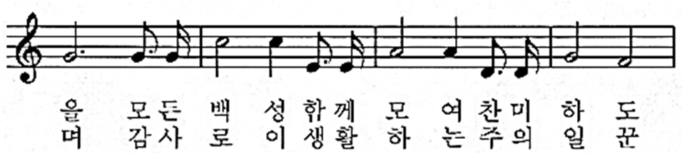
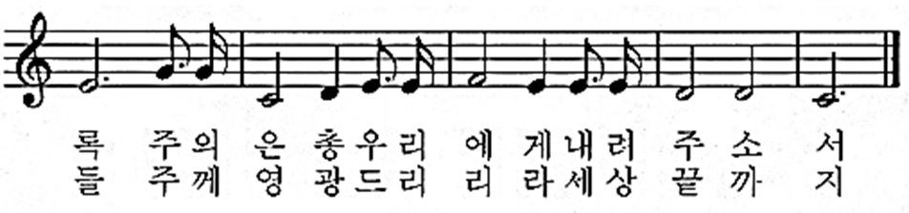
파견 63 온 세상에 전파하리
가톨릭 성가 © 한국천주교중앙협의회

